Slide 1
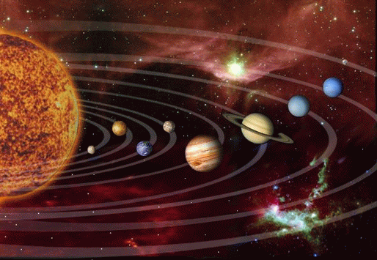
VLNĚNÍ V IZOTROPNÍM PROSTŘEDÍ

Slide 2
Izotropní prostředí je látkové prostředí, které má ve všech směrech stejné fyzikální vlastnosti.
Jestliže se v izotropním prostředí nachází zdroj mechanického vlnění, pak se vlnění šíří ve všech směrech stejně velkou rychlostí v.
Body ležící na povrchu koule o poloměr r = v.t, kde t je čas, za který vlnění dospěje ze zdroje do uvažovaného bodu na povrchu, kmitají stejnou fází a tvoří vlnoplochu.
Směr šíření v daném bodě vlnoplochy určuje kolmice k vlnoploše, která se nazývá paprsek.

Slide 3
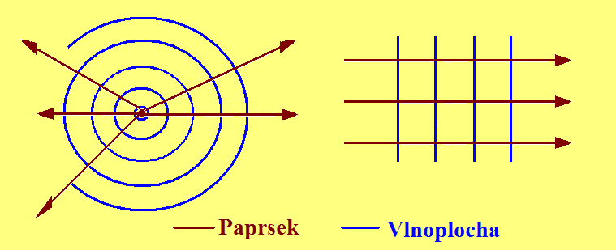
Je-li zdroj vlnění rovinný jedná se o rovinnou vlnoplochu. V tomto případě jsou paprsky rovnoběžné.
Vlnoplocha postupného vlnění je plocha, jejíž body kmitají stejnou fází. Vlnění se šíří ve směru paprsku, který je vždy kolmý na vlnoplochu.
a) kulová vlnoplocha b) rovinná vlnoplocha

Slide 4
Christian Huygen definoval šíření vlnění v libovolném prostředí již před 300 lety:
  Každý bod vlnoplochy, do něhož dospělo vlnění v určitém okamžiku, můžeme předpokládat za zdroj elementárního vlnění, které se z něho šíří v elementárních vlnoplochách.
  Vlnoplocha v dalším časovém okamžiku je vnější obalová plocha všech elementárních vlnoploch ve směru, v němž se vlnění šíří.
Význam Huygensova principu spočívá v tom, že můžeme vyložit další dva důležité jevy: odraz a lom vlnění.

